Slide 1

Топқа бірігу
«Стикер» түсі
бойынша топтарға бірігеді.

Slide 2

І ПСИХОЛОГИЯЛЫҚ АХУАЛ ОРНАТУ
«Додокоэдр» тәсілі бойынша жағымды психологиялық ахуал орнату

Slide 3

Үй тапсырмасы

Slide 4
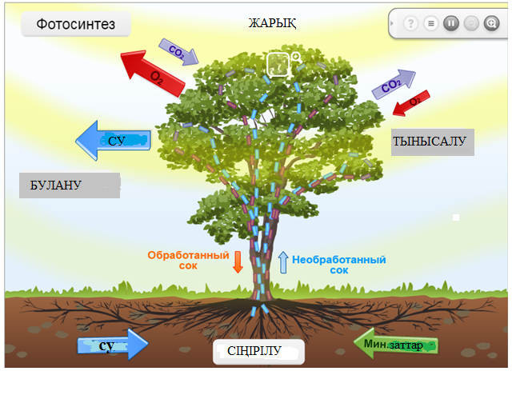
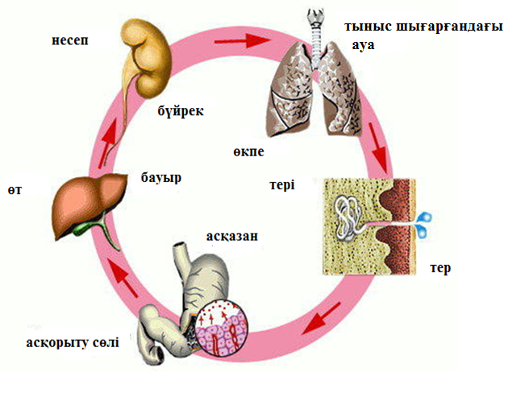
Терминдер мен суреттердің байланысын табыңыз

Slide 5
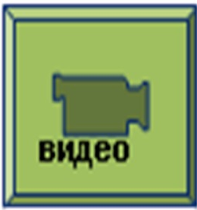
«Кинометафора» тәсілі
Бөліп шығару (орыс тілінде)
https://www.youtube.com/watch?v=_xQHwB-PuZE

Slide 6
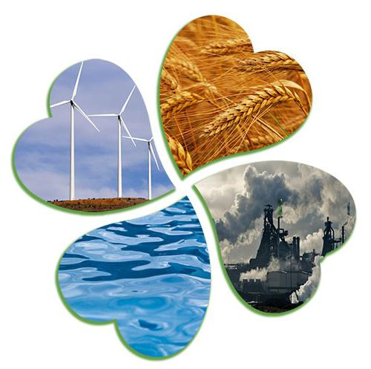
Сабақтың тақырыбы:
Бөліп шығарудың маңызы.
ПӘНІ: БИОЛОГИЯ
СЫНЫБЫ: 7

Slide 7
Оқу мақсаты:
7.1.5.1 - ағзалардың тіршілік әрекетінде бөліп шығарудың маңыздылығын түсіндіру
Сабақ мақсаты: .
ағзалардың тіршілік әрекетінде бөліп шығарудың маңыздылығын түсіндіреді;
жануарладың бөліп шығару мүшелерінің ерекшеліктерін біледі

Slide 8
Экскреция (бөліп шығару)
зат алмасу процесінің соңғы өнімдерін ағзадан шығару және ағзаның ішкі ортасының тұрақтылығын сақтау

Slide 9
Бөліп шығару дегеніміз – ыдыраудың соңғы өнімдерін ағзадан шығару процесі.
Энергия және заттардың түзілуі
Өсімдіктер
Жануарлар
Бейорганикалық заттар және күн энергиясы
Органикалық заттар
Фотосинтез = органикалық заттар+ оттегі
Ыдырау =
жай заттар + энергия
организмге қажетті
заттардың түзілуі
Ыдырау өнімдері (су буы, көмірқышқыл газы, несепнәр (жануарларда)

Slide 10
Экскрецияланатын соңғы өнімдер
Азотты қосылыстар
Өт пигменттері
оттегі
көмірқышқыл газы

Slide 11
Азотты қосылыстар
Несепнәр
Аммиак
Зәр қышқылы

Slide 12
Экскрецияланатын өнімдердің түзілуі мен ағзадан шығарылуы
Экскрецияланатын өнімдер | Неден түзіледі? | Қалай ағзадан шығарылады?
Көмірқышқыл газы CO₂ | Жасушалық тыныс алу нәтижесінде глюкозадан (Аэробты тынысалу өнімі) C₆H₁₂O₆+O₂ CO₂ +H₂O | Өкпеден тыныс шығарғанда шығарылады
Азотты қосылыстар Несепнәр, аммиак, зәр қышқылы | Бауырда белок, нуклеин қышқылдары мен артық амин қышқылдарының ыдырауынан | Бүйрек арқылы зәрмен
Өт пигменттері | Бауырда гемоглобиннің ыдырауынан | Фекалий арқылы

Slide 13
Жануарлар зәр шығару өнімдерін шығару үшін төмендегідей құрылымдар қолданылады:
1. Сыртқы клеткалық мембрана (плазмалемма) – бір жасушалы организмдер;
2. Мальпигий түтікшелері мен трахеялары – буынаяқтылар;
3. Бүйрек, бауыр, желбезектері, терісі – балықтар мен амфибиялар;
4. Бүйрек, бауыр, өкпе, терісі – жер үсті сүтқоректілері.

Slide 14
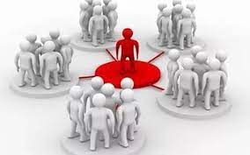
Топтық жұмыс.
1 -топ « Бөліп шығару мүшелері»
2- топ «Жануарлардағы зат алмасудың соңғы өнімі»

Slide 15
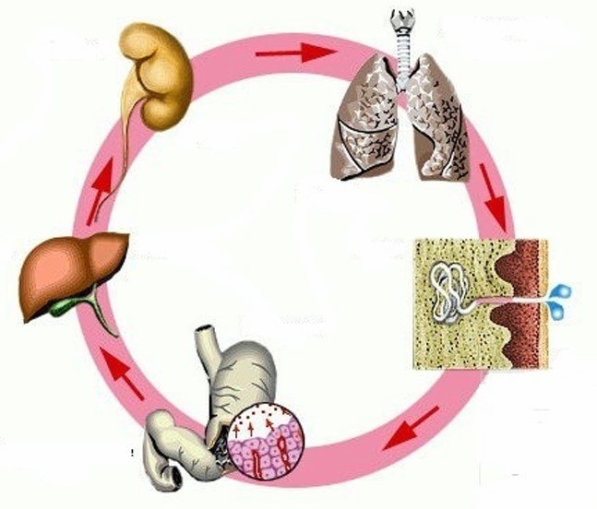
1-тапсырма
«Суретті сөйлет» тәсілі
Суретке мұқият қараңыз
(а) Бөліп шығаруға қатысатын мүшелерді атаңыз.
(b) Әр мүшелер арқылы бөлінетін өнімдерді анықтаңыз.
(с) Адамның бөліп шығару жүйесі қызметін тоқтатса не болатыны туралы өз ойыңызды жазыңыз
Дескриптор :
жануарларда бөліп шығаруға қатысатын мүшелерді атайды;
жануарларда бөліп шығарылатын өнімдерді анықтайды;
бөліп шығаруға қатысатын мүшелер жұмысының бұзылу салдарын сипаттайды.
Жалпы балл -5

Slide 16
2-тапсырма
«Шындық» немесе «жалған» тәсілі
Берілген тұжырымның «шындық» немесе «жалған» екенін анықтаңдар
Тұжырымдар | ш | ж
Өсімдіктерде бөліп шығару қызметін жапырақтар мен қылқандар атқарады
Ағзадағы зиянды заттарды залалсыздандыратын мүше жүрек
Шлактардың ағза үшін еш зияны жоқ
Егер шлактар ағзада жиналатын болса, өздігінен улану үдерісі жүреді
Адам және басқа сүтқоректілер үшін азот бар негізгі шлак несепнәр (мочевина) болып табылады
Дескриптор:
тұжырымның «шындық» екенін анықтайды;
тұжырымның «жалған» екенін анықтайды;
Жалпы балл-5

Slide 17
3-тапсырма
«Сөйлемді толықтыр» тәсілі
1.Жануарларда газ алмасу тыныс алу өнімдері ағзадан
------------------------------------ шығарылады.
2.Ал зат алмасудың сұйық өнімдері --------------------арқылы шығарылады.
3.Май мен көмірсулар үш элементтен: ----------------------------------------------------------------------------- тұрады.
4.Нәруыз құрамына міндетті түрде ----------------- кіреді.
Тірек сөздер: азот, өкпе, көміртек, оттек пен сутектен, бүйрек және тері
Дескриптор :
тірек сөздерді пайдаланып, сөйлемді толықтырады;
Жалпы балл-4

Slide 18
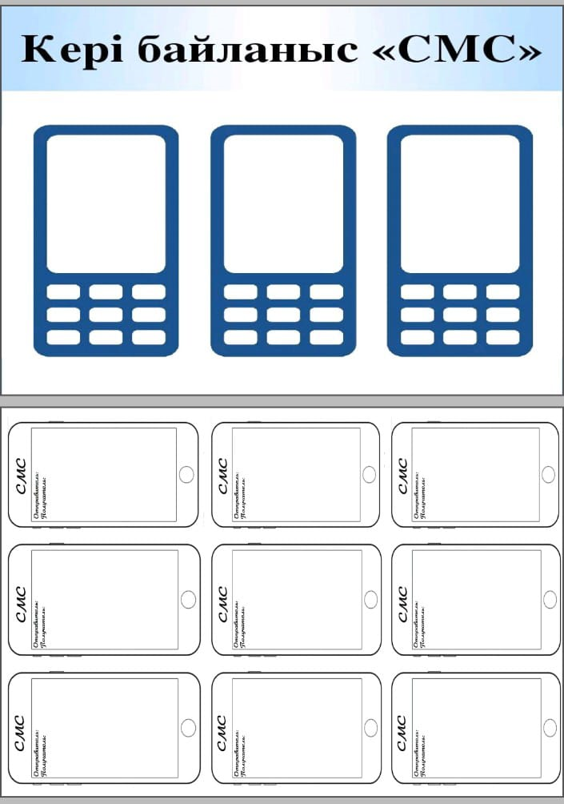

Slide 19

§ 30 оку

